Slide 1
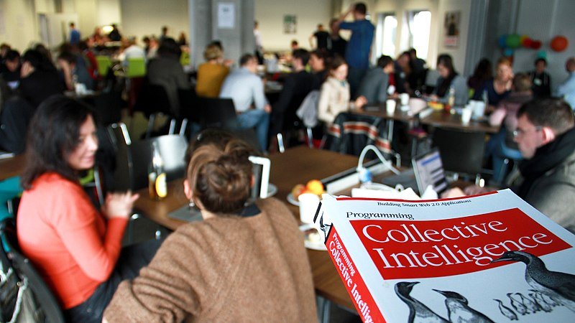
Inteligencia colectiva

Slide 2
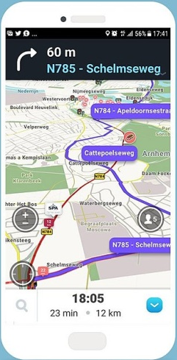

Collective intelligence: groups of individuals [and machines] doing things collectively that seem intelligent
Malone, T. W., Laubacher, R., & Dellarocas, C. (2009). Harnessing crowds : Mapping the genome of collective intelligence. MIT Sloan School of Management, 1, 1–20.
[agregado]

Slide 3
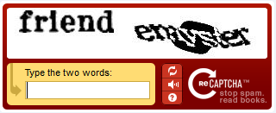
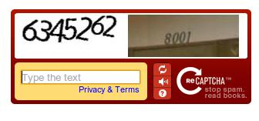
ReCapcha: la multitud que digitaliza

Slide 4
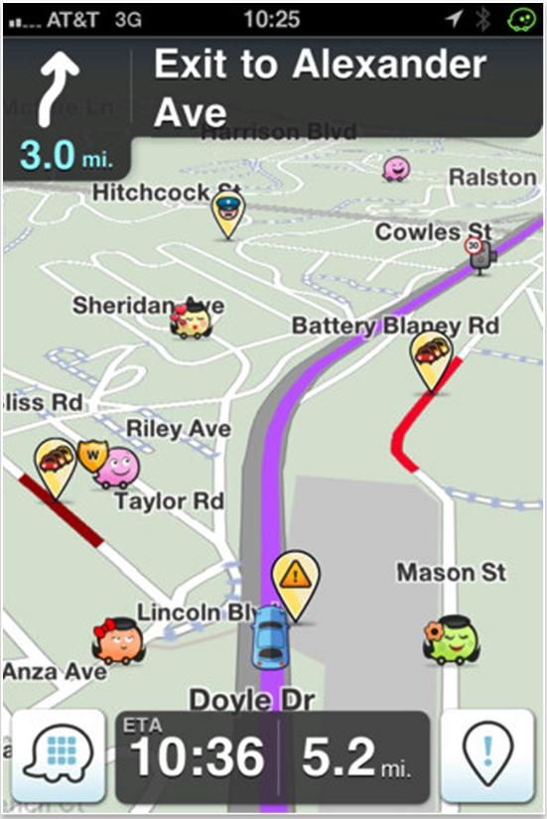
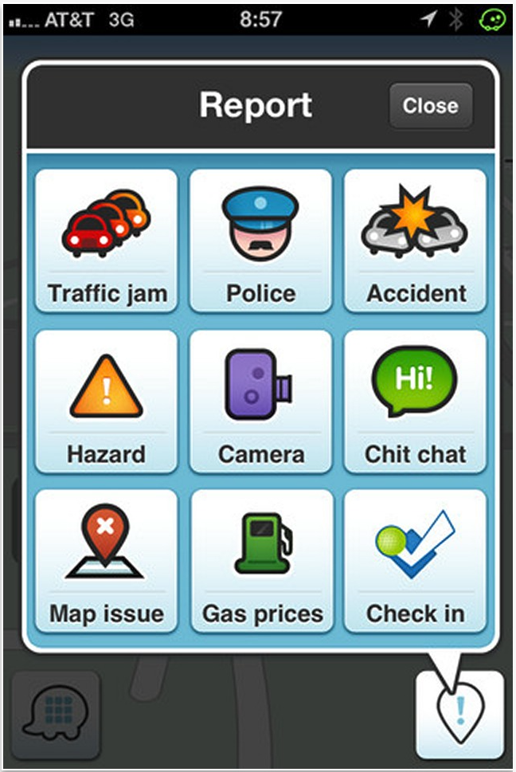
Waze: la multitud que mapea

Slide 5
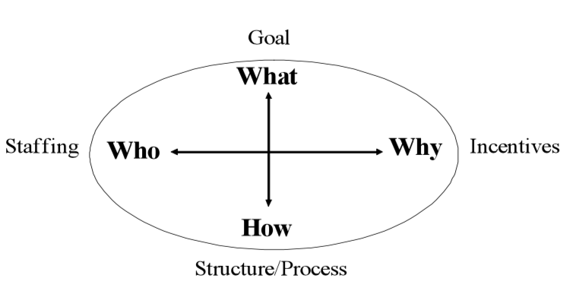
Los genes de la IC
4 preguntas para entender una actividad de IC
Malone, T. W., Laubacher, R., & Dellarocas, C. (2009). Harnessing crowds : Mapping the genome of collective intelligence.
MIT Sloan School of Management, 1, 1–20.

Slide 6
¿Quién?
Organización / Jerarquía
Una autoridad que asigna tareas
Una autoridad determina/decide
Multitud / Muchedumbre (Crowd)
Cualquiera interesado
Este es el caso mas interesante de IC
Notes:
Jerarquia: linux, Threadless,

Slide 7
¿Por qué?
Dinero / cosas
Amor / disfrute
Gloria / Reconociento

Slide 8
¿Qué y cómo?
 | Independiente | Dependiente
Crear | Recolectar | Colaborar
Decidir | Individualmente | Grupalmente

Slide 9

¿Qué y cómo?
 | Independiente | Dependiente
Crear | Recolectar | Colaborar
Decidir | Individualmente | Grupalmente
Implícito
Votar
Promediar
Explícito
Consensuar

Slide 10

¿Qué y cómo?
 | Independiente | Dependiente
Crear | Recolectar | Colaborar
Decidir | Individualmente | Grupalmente
Redes sociales
Mercados

Slide 11
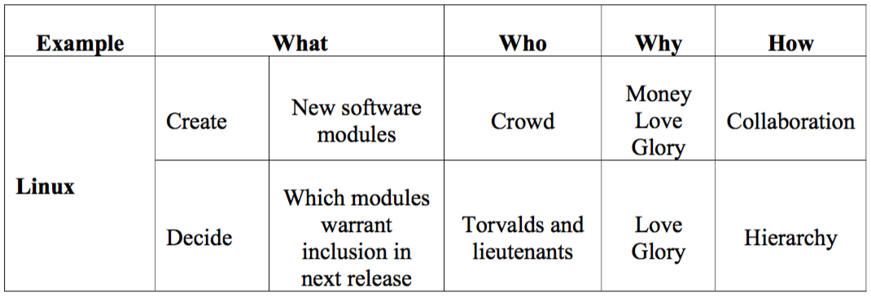
El genoma de Linux
Malone, T. W., Laubacher, R., & Dellarocas, C. (2009). Harnessing crowds : Mapping the genome of collective intelligence.
MIT Sloan School of Management, 1, 1–20.

Slide 12
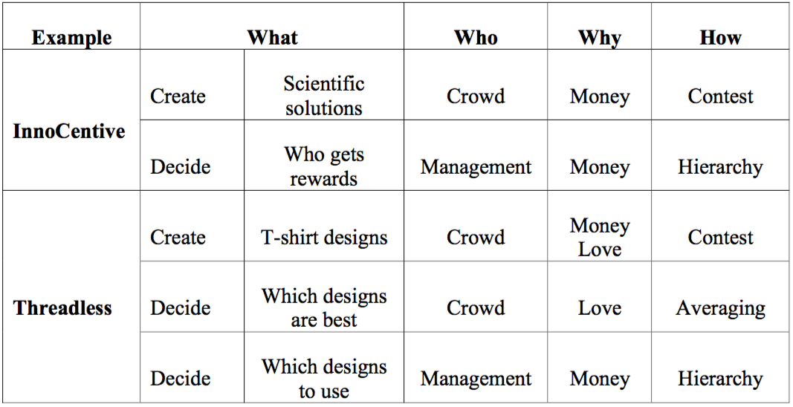
El genoma de Wikipedia
Malone, T. W., Laubacher, R., & Dellarocas, C. (2009). Harnessing crowds : Mapping the genome of collective intelligence.
MIT Sloan School of Management, 1, 1–20.

Slide 13
¿Quién?
Multitud
Cuando los recursos están distribuidos ampliamente o son desconocidos
Cuando las tareas pueden dividirse fácilmente en partes
Cuando se puede evitar el sabotaje y compartir información
Jerarquía
Si no se puede con una multitud

Slide 14
¿Por qué?
Amor/disfrute y gloria/reconocimiento
Cuando esto es suficiente, dado que ayuda a reducir los costos
No siempre funciona (su éxito es impredecible)
Dinero y premios
Cuando lo anterior no alcanza
Cuando se quiere imprimir velocidad (atajo)
Ojo!
Equivocarse en esto puede ser un pasaje al fracaso

Slide 15
¿Cómo? – Crear (¿qué?)
Recolectar (coordinar)
La actividad puede ser dividida en pequeñas partes independientes
Concurso: si además hay que elegir una
Colaborar
Cuando no se puede dividir en pequeñas partes independientes
Es posible manejar las dependencias entre las partes (puede involucrar decisiones)

Slide 16
¿Cómo? – Decidir(¿qué?)
Grupalmente
Cuanto la decisión afecta a todos
Votando
Cuando es importante que todo se hagan cargo
Promediando
Cuando hay que estimar un numero
No existen desviaciones sistemáticas
Acordando/Consenso
Cuando es posible hacerlo en un tiempo razonable

